Slide 1





Slide 2















Caracterización
Presencia global y oficinas en 7 países
+ de 19 años
de experiencia en el sector de la tecnología
+ de 1300 colaboradores
RESPALDO DE:
ISO 27001:2022
ISO 9001:2015
ISO/IEC 27032:2023

Slide 3









Cobertura global

Slide 4



























EVOLUCIÓN DIGITAL
EXPERIENCIAS
Artificial Intelligence
+ de 200.000
Horas ahorradas gracias a la automatización de procesos repetitivos.
99%
Minimización en errores humanos.
Multicloud Computing
Devops & DevSecOps
70%
Reducción de costos operacionales.
+ de 1000 bots
Automatizaciones activas optimizando procesos.
Process
automation
24/7
Automatización constante
+ de 5000
Amenazas detectadas y neutralizadas.
Application integration
BigData
& Analytics
+ de 80%
Reducción en tiempos de desarrollo - aceleración en tiempos de entrega.
80%
De reducción en consultas repetitivas con asistentes virtuales.
Cybersecurity
Metaverse
Help Desk

Slide 5








Aliados de negocio: partners

Slide 6
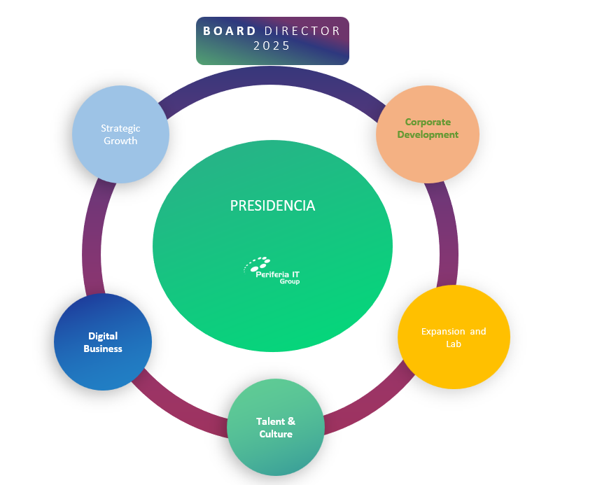
Estructura Organizacional

Slide 7





Modelo de negocio
Relaciones con el cliente
Relación B2B de largo plazo, basada en células de trabajo especializadas: software factory, testing factory y consulting.
Enfocada en confianza, fidelización y acompañamiento continuo en innovación y soporte.
Propuesta de valor
Canales
Digitales: sitio web, redes sociales, email y webinars.
Flexibilidad & Velocidad: Soluciones personalizadas con entregas ágiles.
Innovación: Pensamiento disruptivo, uso de tecnologías de punta.
Evolución: Impulso a nuevos modelos de negocio.
Métricas: Seguimiento estratégico en tiempo real.
Presenciales: oficinas en 7 países, eventos tecnológicos, ferias tecnológicas, asociaciones con partners.
Post-servicio:
  Help Care: soporte diario y proactivo.
  Customer Experience Lab: mide la satisfacción global de los clientes.
Segmentos de mercado
Empresas referentes de mercado, en su mayoría con operaciones en Latinoamérica.
Sectores: financiero, asegurador/AFP, logístico, retail, salud, educación, petróleo y gas, entre otros.
Clientes con altos presupuestos de TI y áreas tecnológicas consolidadas, que buscan proveedores innovadores, con experiencia comprobada.

Slide 8
Canales de Mercadeo
Objetivo: atraer y posicionar la marca en el mercado
Redes Sociales (Marketing Digital)
Plataformas: LinkedIn, Facebook, Instagram y Google.
Estrategias: SEO (orgánico), SEM (pagado), contenidos en podcast, reels, webinars.
Beneficios: alta visibilidad, generación de leads, fortalecimiento de marca empleadora.
Métrica clave: alcance, interacción y leads medidos por el área de marketing + Customer Experience Lab
Voz a Voz (Referidos)
Clientes actuales recomiendan a Periferia a otras empresas.
Se basa en la confianza y la reputación.
No implica costo directo, el “pago” es la calidad del servicio prestado.
Impacto medido de forma indirecta → encuestas de satisfacción y disposición a recomendar.

Slide 9
Canales de Venta
Objetivo: concretar negocios y mantener relaciones de largo plazo.
Hunters (Cazadores)
Ejecutivos comerciales que buscan nuevos clientes.
Impacto: representan el 35% de las ventas totales.
Rol clave: expansión y apertura de nuevos mercados.
Métricas: número de nuevos clientes y oportunidades cerradas.
Farmers (Mantenedores)
Account managers que cuidan y hacen crecer las cuentas actuales.
Impacto: generan el 65% de las ventas totales.
Rol clave: fidelización, up-selling y cross-selling.
Métricas: retención, satisfacción de clientes y ventas adicionales en cuentas existentes.

Slide 10
Canales de Post-Servicio
Objetivo: garantizar continuidad, soporte y satisfacción.
Help Care
Soporte diario y proactivo a equipos desplegados en clientes.
Evita interrupciones y asegura la continuidad operativa.
Métricas: número de incidentes resueltos, tiempo de respuesta, satisfacción post-soporte.
Customer Experience Lab
Evalúa integralmente la experiencia del cliente mediante encuestas y análisis.
Genera estadísticas sobre satisfacción, quejas y sugerencias.
Importancia: retroalimenta a la organización para mejorar procesos y fidelizar.
Métrica principal: satisfacción global de clientes (92% en Q2 2025)

Slide 11





Métricas Clave
Nivel de satisfacción general: 92%
Calidad: 92,2% – Efectividad: 91,4% – Oportunidad: 94,8%.
Hunters → 35% de las ventas totales.
Farmers → 65% de las ventas totales
Redes Sociales:
principales indicadores de alcance, interacción y generación de leads.
Voz a Voz:
medido con encuestas de satisfacción (Customer Experience Lab).

Slide 12

Costumer Journey Map-CJM
Mercadeo
Venta
Post-servicio
Digital Marketing Officer
Redes sociales + SEO/SEM → leads.
Voz a voz → referidos de clientes actuales.
Digital Bussiness
Hunters (captación) y Farmers (fidelización).
Help Care (soporte diario).
Customer Experience Lab (encuestas de satisfacción).

Slide 13
Conclusiones
Periferia IT se preocupa por el cuidado de sus clientes. Las métricas demuestran altos niveles de satisfacción (92%), pero hay oportunidades de mejora en comunicación y seguimiento.
Es una compañía con un modelo de servicio enfocado en el cliente.
Sus canales equilibran lo digital y lo humano (redes sociales + referidos / hunters + farmers / soporte + CX Lab).
Sus colaboradores es su activo más valioso.
Periferia IT no es solo un proveedor, sino un socio estratégico de sus clientes en transformación digital
El reto clave: seguir midiendo y profundizando en la experiencia del cliente para sostener competitividad en el mercado.

